Slide 1
Доклад начальника Томского отдела по надзору за тепловыми электростанциями, теплогенерирующими установками и сетями и котлонадзору
Сибирского управления Ростехнадзора
А.Е. Туркина
Взрывы баллонов, предназначенных для хранения и транспортировки газов.
Порядок присвоения шифров клейм для клеймения баллонов.

Slide 2
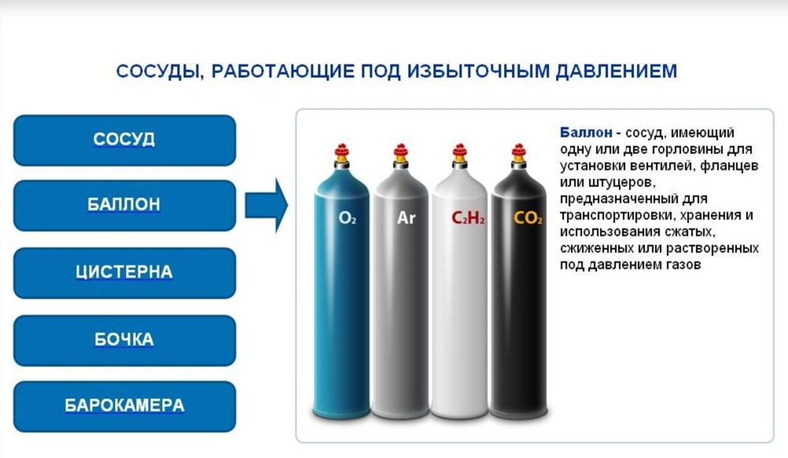
Баллон – сосуд работающий под избыточным давлением

Slide 3
Основные причины взрывов газовых баллонов
1. Механические повреждения.
2. Нарушение правил
3. Термическое воздействие.
4. Химическая несовместимость и коррозия.
5. Человеческий фактор и нарушение техники безопасности.
6. Естественный износ и истечение срока службы.

Slide 4
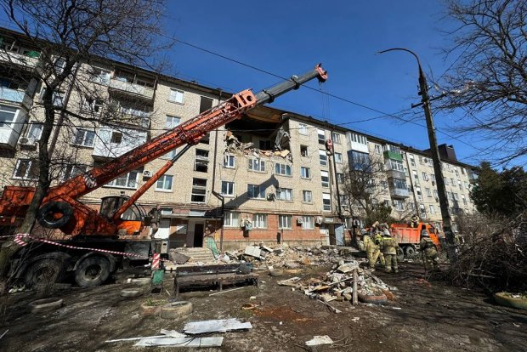
Белореченск, Краснодарский край, март 2025 года

Slide 5
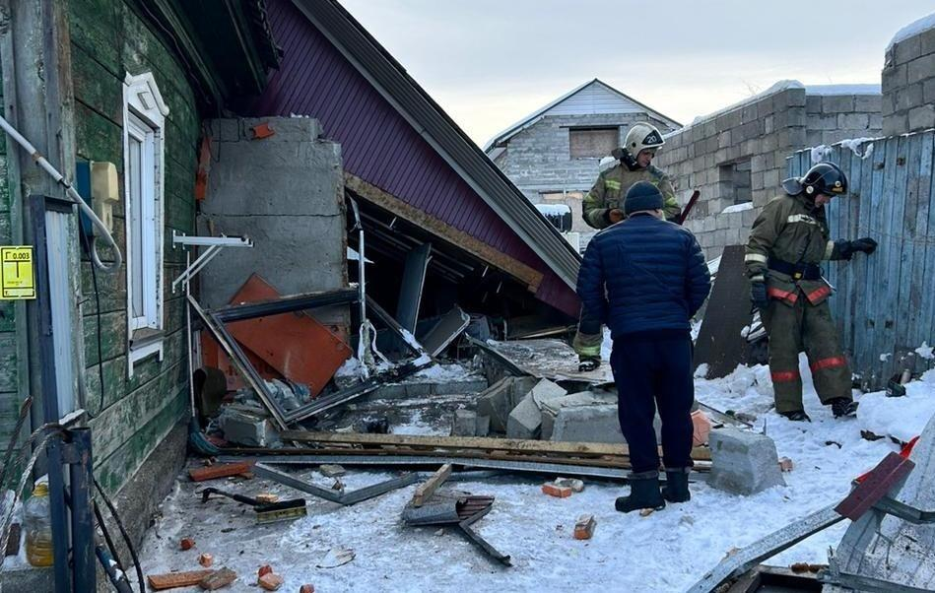
Бийск, Алтайский край, декабрь 2024 года

Slide 6
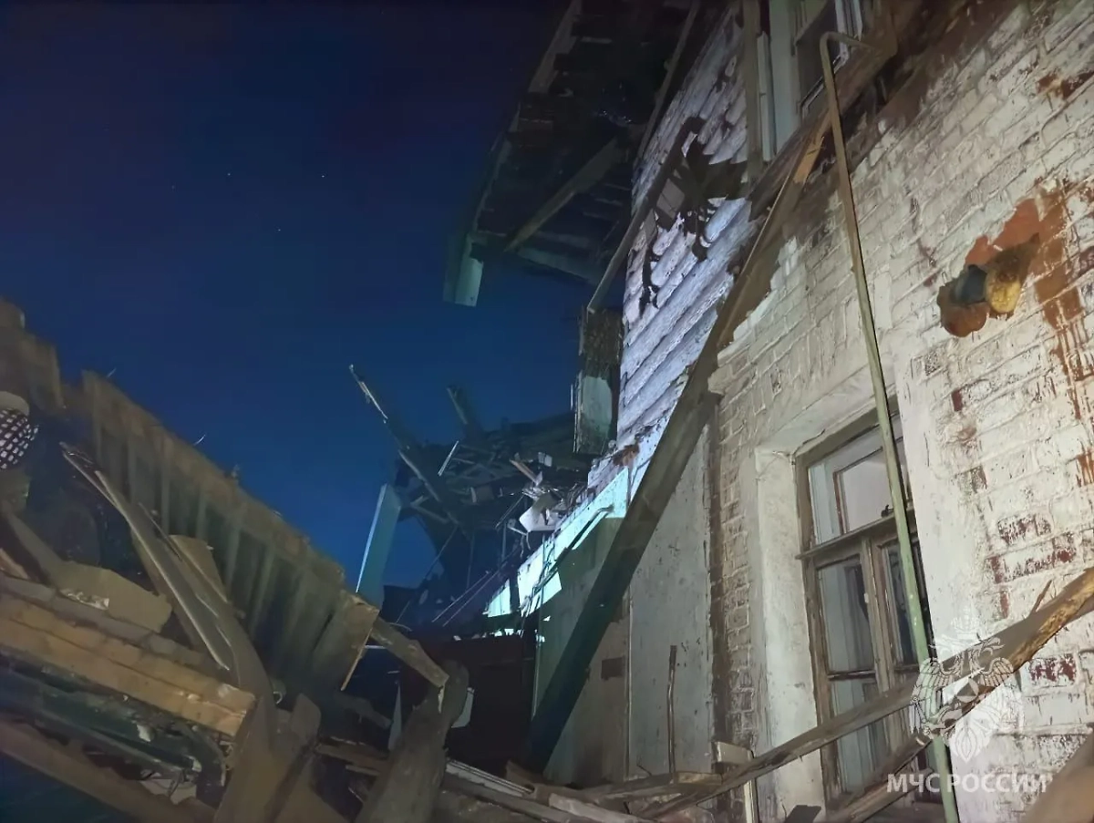
Боровичи, Новгородская область, май 2025 года

Slide 7
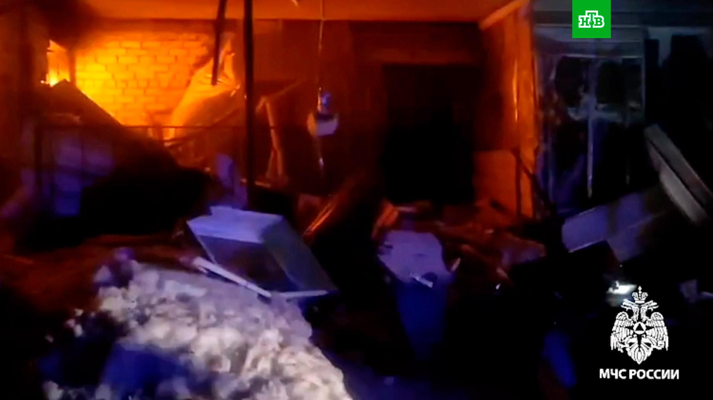
Нурлат, Татарстан, апрель 2025 года

Slide 8
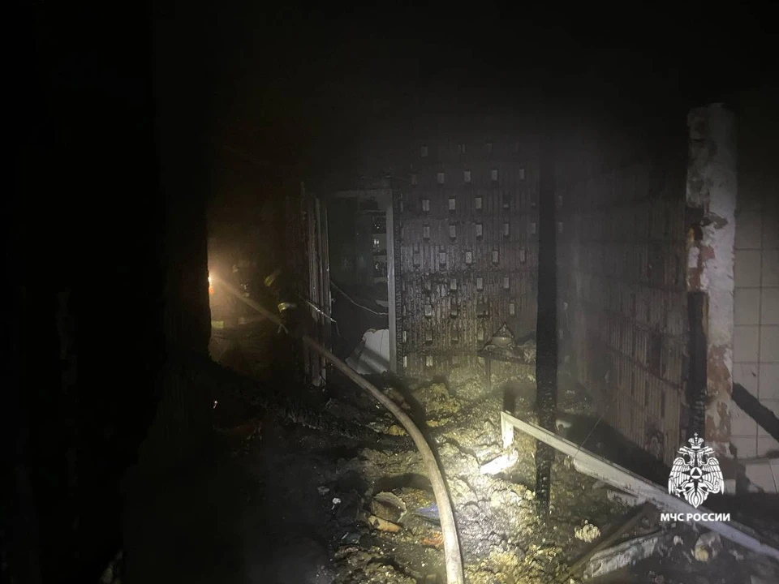
Село Ульяновка, Ставрополье, февраль 2025 года

Slide 9
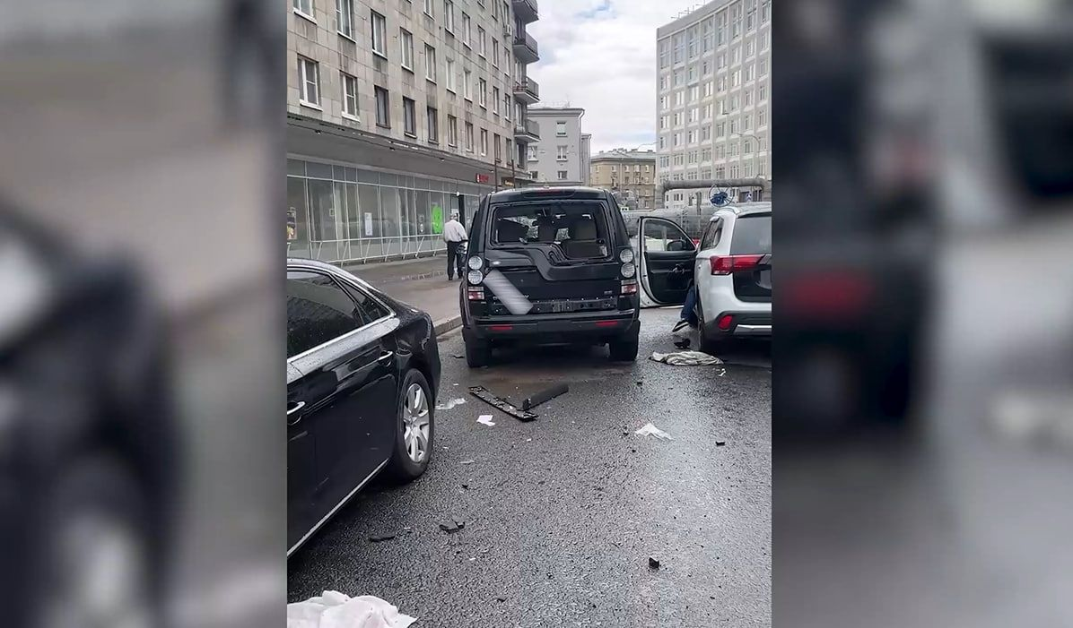
Санкт-Петербург, август 2026 года

Slide 10
Меры профилактики и правила безопасности
1. Покупка и заправка;
2. Хранение;
3. Эксплуатация;
4. Транспортировка;
5. Срок безопасной эксплуатации.

Slide 11
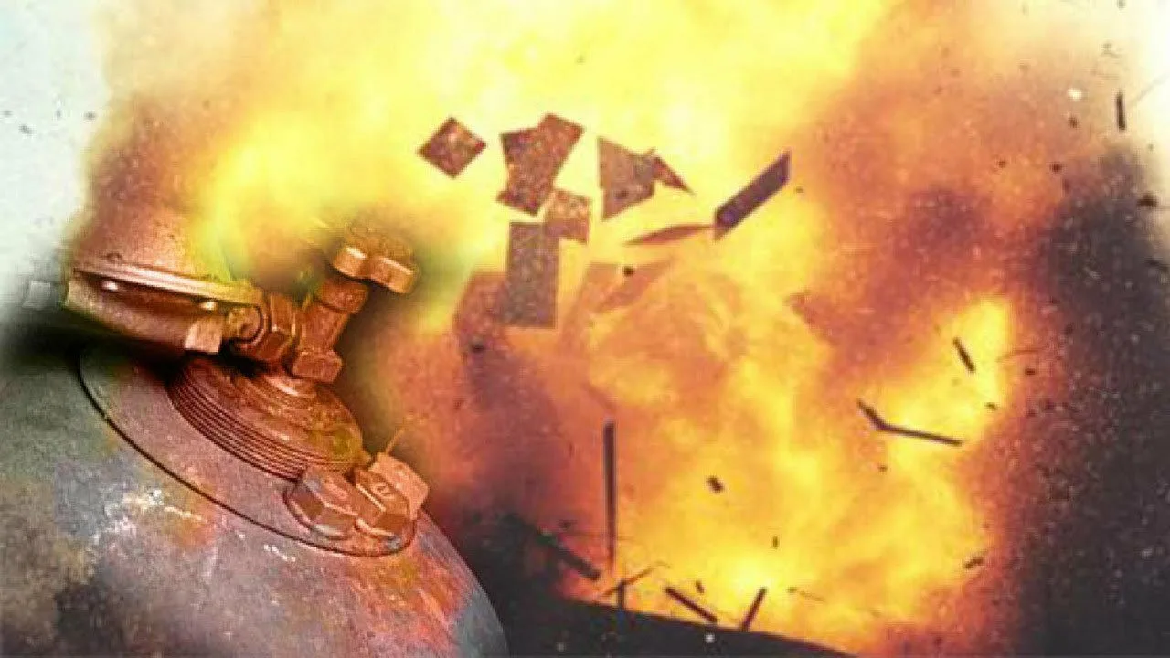
Заключение

Slide 12
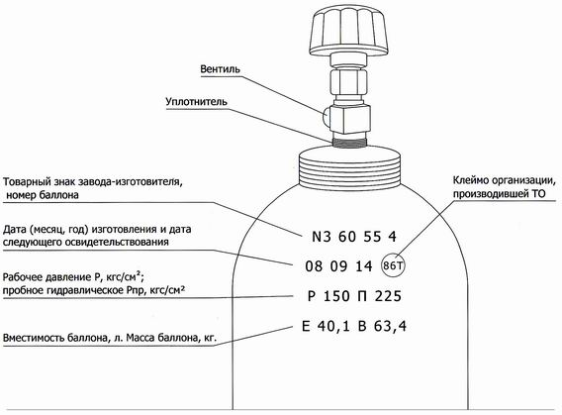
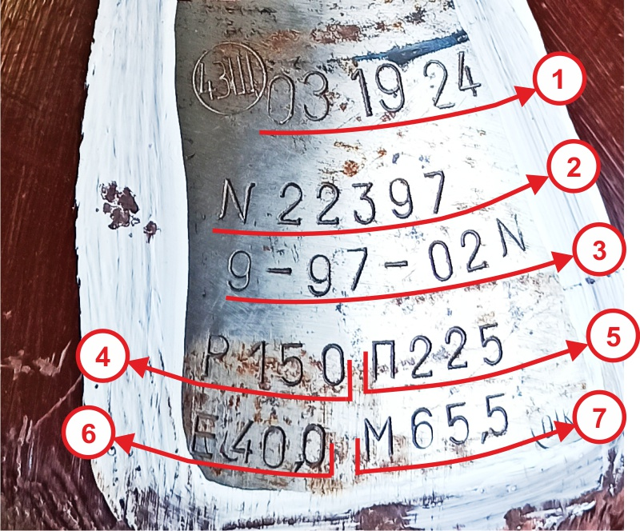
Порядок присвоения шифров клейм для клеймения баллонов

Slide 13
ФНП ОРПД
Федеральные нормы и правила в области промышленной безопасности «Правила промышленной безопасности при использовании оборудования, работающего под избыточным давлением» (ФНП ОРПД) от 15.12.2020 № 536.

Slide 14
Структура и состав шифра клейма
1. Цифровая часть. Представляет собой арабские цифры в виде чисел от 01 до 98. Использование числа «99» не допускается, чтобы избежать путаницы с кодами регионов или служебными отметками.
2. Буквенная часть. Состоит из заглавных букв русского или латинского алфавитов.
Исключения: Из русского алфавита запрещено использовать буквы, которые могут быть неверно истолкованы при механическом износе клейма или плохом освещении: З, О, Ч, Ё, Й, Х, Ь, Ъ, Ы.
Дополнения: Разрешено применение определенных заглавных букв латинского алфавита: W, U, S, F, L, Z, V, N.

Slide 15
Порядок присвоения шифров
1. Подача заявки. Организация, планирующая осуществлять техническое освидетельствование баллонов, направляет заявление в территориальный орган Федеральной службы по экологическому, технологическому и атомному надзору (Ростехнадзор).
2. Проверка квалификации. Заявитель должен подтвердить наличие аттестованного персонала, прошедшего обучение по курсу промышленной безопасности (согласно областям Б.8 требований Ростехнадзора), и необходимого поверенного оборудования (стендов для гидравлических испытаний, весов, ультразвуковых дефектоскопов).
3. Присвоение номера. Ростехнадзор ведет единый реестр выданных шифров. При положительном решении заявителю присваивается уникальный цифровой-буквенный код. Один шифр закрепляется за одной конкретной производственной площадкой (цехом, участком).
4. Изготовление физических клейм. На основании полученного разрешения организация заказывает изготовление металлических клейм у лицензированного изготовителя. Сами клейма подлежат строгому учету как средства обеспечения промышленной безопасности.

Slide 16
Учет, хранение и передача шифров
Журнал учета. В организации заводится специальный прошнурованный и опечатанный журнал учета выдачи и возвращения клейм. В нем фиксируются дата выдачи, ФИО ответственного исполнителя, состояние клейма до и после работы.
Ответственность. За сохранность шифровых клейм несет персональную ответственность руководитель организации или назначенное им должностное лицо.
Запрет передачи. Категорически запрещается разовая или временная передача клейм другим лицам без соответствующего приказа руководителя предприятия. Исполнитель может получить клеймо только под роспись в журнале на время проведения конкретных работ по освидетельствованию партии баллонов
Выбраковка. При обнаружении деформации, расплыва шрифта или утери клейма составляется акт, старое клеймо уничтожается, а взамен него Ростехнадзором выдается новый шифр.

Slide 17
Нанесение клейма на баллон
1. Товарный знак изготовителя.
2. Номер баллона.
3. Дата (месяц и год) изготовления.
4. Дата следующего технического освидетельствования.
5. Рабочее давление (и пробное (испытательное) давление.
6. Масса пустого баллона.
7. Клеймо организации-исполнителя (тот самый присвоенный шифр), удостоверяющее дату проведенного осмотра.
Если баллон признается непригодным к дальнейшей эксплуатации, клеймо следующей проверки не наносится, а на корпусе выбивается крест («Х») или делается надпись «БРАК».

Slide 18
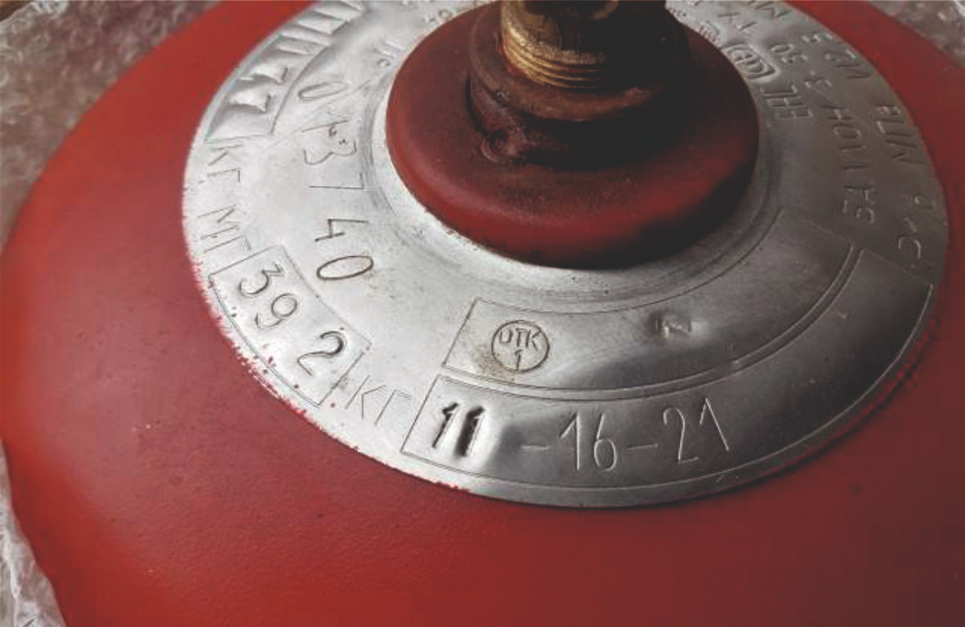
Заключение
Спасибо за внимание!

